Slide 1
Lab1 系统引导
助教：杨华明

Slide 2
实验目的
学习在 Linux 环境下编写、调试程序，初步掌握 Shell、 Vim、GCC、Binutils、Make、QEMU、GDB 的使用
学习 AT&T 汇编程序的特点
理解系统引导程序的含义，理解系统引导的启动过程

Slide 3
实验内容
在实模式下实现一个 Hello World 程序
  在实模式下在终端中打印 Hello, World!
在保护模式下实现一个 Hello World 程序
  在保护模式下在终端中打印 Hello, World!
在保护模式下加载磁盘中的 Hello World 程序并运行
  从实模式切换至保护模式，在保护模式下读取磁盘 1 号扇区中的 Hello World 程序至内存中的相应位置，跳转执行该Hello World 程序，并在终端中打印 Hello, World!

Slide 4
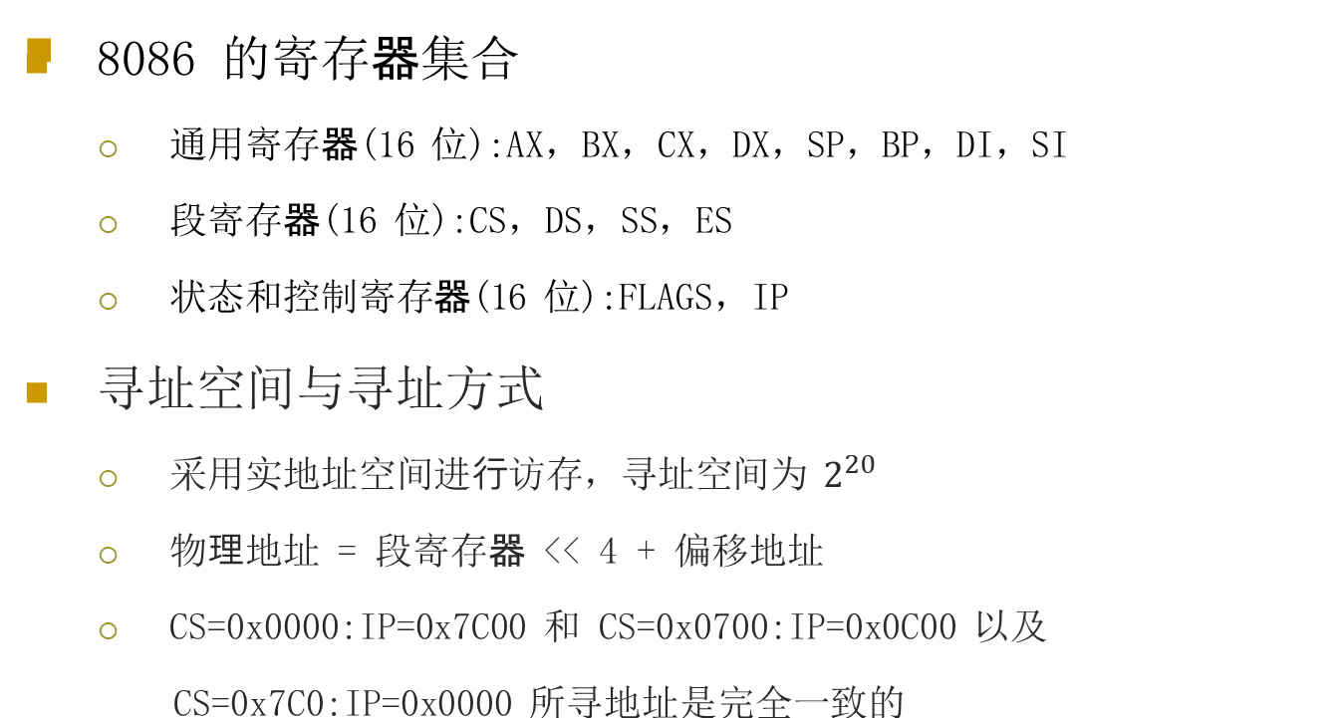
8086简介

Slide 5
8086简介
8086 的中断
  中断向量表存放在物理内存的开始位置(0x0000至0x03FF)
  最多可以有 256 个中断向量
  0x00 至 0x07 号中断为系统专用
  0x08 至 0x0F，0x70 至 0x77 号硬件中断为 8259A 使用

Slide 6
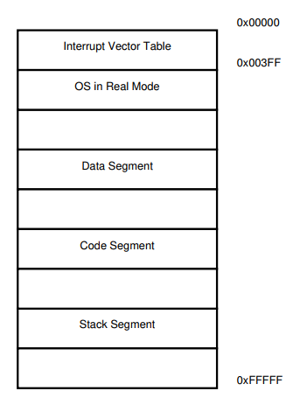
8086简介
⼀个实模式下⽤⼾程序的例
⼦
- 各个段在物理上必须是连续
的
- 装载程序在装⼊程序时需要按照具体的装载位置设置CS， DS， SS

Slide 7
8086简介
安全性问题
  程序采⽤物理地址来实现访存，⽆法实现对程序的代码和数据的保护
  ⼀个程序可以通过改变段寄存器和偏移寄存器访问并修改不属于⾃⼰的代码和数据
分段机制本⾝的问题
  段必须是连续的，从⽽⽆法利⽤零碎的空间
  段的⼤⼩有限制（最⼤为 64KB），从⽽限制了代码的规模

Slide 8
80386 保护模式
保护模式带来的变化
  通⽤寄存器（从 16 位扩展为 32 位）： EAX， EBX， ECX，
  EDX， ESI， EDI， EBP， ESP
  段寄存器（维持 16 位）： CS， DS， SS， ES， FS， GS
  状态和控制寄存器（32/64 位）： EFLAGS， EIP， CR0， CR1，
  CR2， CR3
  系统地址寄存器： GDTR， IDTR， TR， LDTR
  调试与测试⽤寄存器： DR0，… ， DR7， TR0， … ，TR7

Slide 9

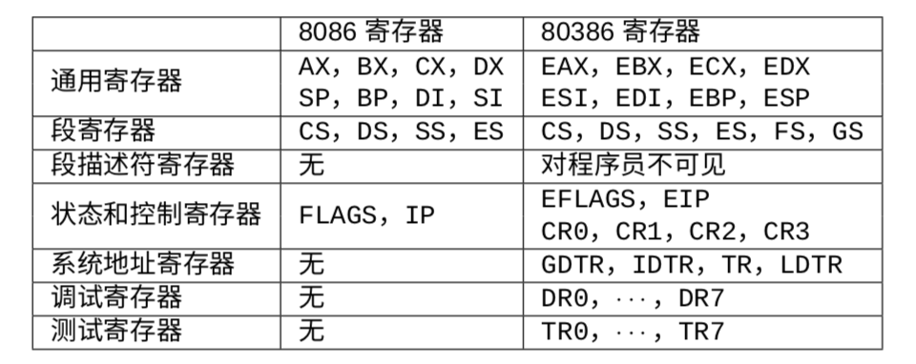
80386保护模式

Slide 10
80386 保护模式
寻址方式的变化
  在保护模式下，分段机制是利⽤⼀个称作段选择⼦的偏移量到全局描述符表中找到需要的段描述符，⽽这个段描述符中就存放着真正的段的物理⾸地址，该物理⾸地址加上偏离量即可得到最后的物理地址
  ⼀般保护模式的寻址可⽤ 0xMMMM:0xNNNNNNNN 表⽰，其中 0xMMMM 表⽰段选择⼦的取值， 16 位（其中⾼ 13 位表⽰其对应的段描述符在全局描述符表中的索引，低 3 位表⽰权限等信息）， 0xNNNNNNNN 表⽰偏移量的取值， 32位
  段选择⼦为 CS， DS， SS， ES， FS， GS 这些段寄存器

Slide 11
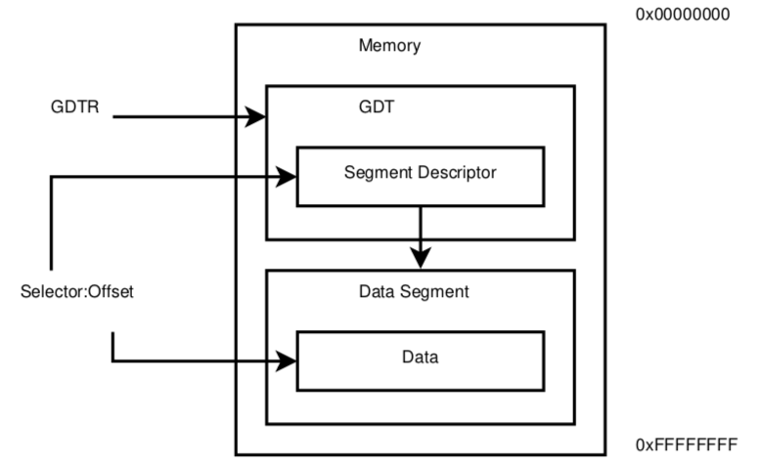
80386 保护模式
80386 及以后的处理器专门设计了一个寄存器 GDTR (Global Descriptor Table Register)用于存储全局描述符表在内存中的基地址以及其表长界限

Slide 12
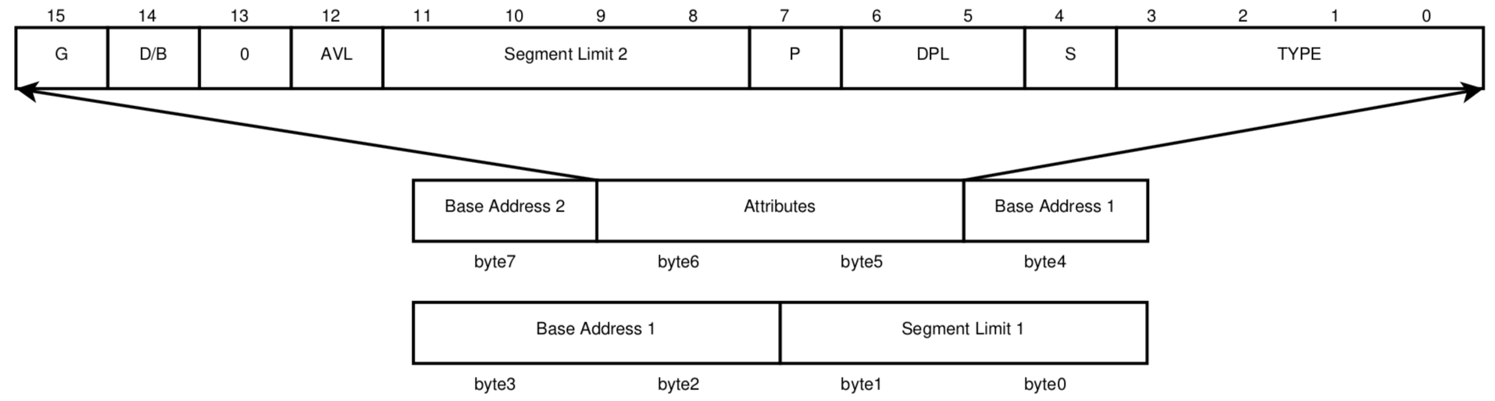
80386 保护模式
段描述符
  每个段描述符为 8 个字节，共 64 位
  段基址为第 2，3，4，7 字节，共 32 位
  段限长为第 0，1 字节及第 6 字节的低 4 位，共 20 位，表示 该段的最大长度
  当属性 G 为 0 时，20 位段限长为实际段的最大长度(最大为 1MB);当属性 G 为 1 时，该 20 位段限长左移 12 位后加上 0xFFF 即为实际段的最大长度(最大为 4GB)

Slide 13
80386 保护模式
段描述符的属性
  D/B:对于不同类型段含义不同
    在可执行代码段，该位叫做 D 位，D 为 1 使用 32 位地址和 32/8 位操作数，D 为 0 使用 16 位地址和 16/8 位操作数
    在向下扩展的数据段中，该位叫做 B 位，B 为 1 段的上界为 4GB，B 为 0 段的上界为 64KB
    在描述堆栈段的描述符中，该位叫做 B 位，B 为 1 使用 32 位 操作数，堆栈指针用 ESP，B 为 0 使用 16 位操作数，堆栈指针用 SP

Slide 14
80386 保护模式
段描述符的属性
  AVL:Available and Reserved Bit，通常设为 0
  P:存在位，P 为 1 表示段在内存中
  DPL:描述符特权级，取值 0‑3 共 4 级;0 特权级最高，3 特权级最低，表示访问该段时 CPU 所处于的最低特权级，后续实验会详细讨论
  S:描述符类型标志，S 为 1 表示代码段或数据段，S 为 0 表示系统段(TSS，LDT)和门描述符

Slide 15
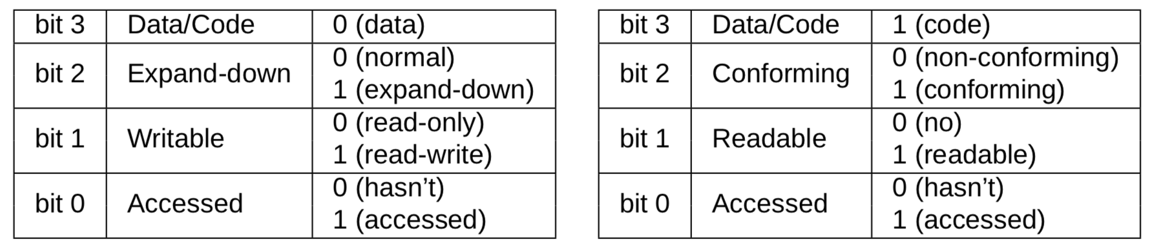
80386 保护模式
段描述符的属性
  TYPE:当 S 为 1，TYPE 表示的代码段，数据段的各种属性如下表所示

Slide 16
80386 保护模式
安全性问题
  x86 平台 CPU 有 0、1、2、3 四个特权级，其中 level0 是最高特权级，可以执行所有指令
  level3 是最低特权级，只能执行算数逻辑指令，很多特殊操 作(例如 CPU 模式转换，I/O 操作指令)都不能在这个级别下进行
  现代操作系统往往只使用到 level0 和 level3 两个特权级，
  操作系统内核运行时，系统处于 level0 (即 CS 寄存器的低两位为 00b)，而用戶程序运行时系统处于 level3 (即 CS 寄存器的低两位为 11b)

Slide 17
80386 保护模式
安全性问题
  x86 平台使用 CPL、DPL、RPL 来对代码、数据的访存进行特权级检测
    CPL(current privilege level)为 CS 寄存器的低两位，表示当前指令的特权级
    DPL(discriptor privilege level)为描述符中的 DPL 字段，表示访存该内存段的最低特权级(有时表示访存该段的最高特权级)
    RPL(requested privilege level)为 DS、ES、FS、GS、SS寄存器的低两位，用于对 CPL 表示的特权级进行补充
    一般情况下，同时满足 CPL ≤ DPL，RPL ≤ DPL 才能实现对内存段的访存，否则产生 #GP 异常

Slide 18
系统的启动
BIOS
  在 PC 启动时，首先会在实模式下运行 BIOS
  BIOS 进行系统自检等工作
  完成上述工作后，BIOS 会读取磁盘的 MBR(Master Boot Record，磁盘的 0 柱面，0 磁头，0 扇区的 512 字节)到内存的 0x7C00(被装入的程序一般称为 Bootloader)，紧 接着执行一条跳转指令，将 CS 设置为 0x0000，IP 设置 为0x7C00，运行被装入的 Bootloader

Slide 19
系统的启动
Bootloader
  代码框架 lab/bootloader/中包含 start.s(AT&T 语法的 x86
  汇编)以及 boot.c(C 语言)两个源文件
    start.s 作用是将 80386 处理器从实模式切换至 32 位的保护模式，并完成各个段寄存器以及栈顶指针 ESP的初始化
    boot.c 作用是将存储在 MBR 之后的磁盘扇区中的程序加载至内存的特定位置并跳转执行

Slide 20
系统的启动
实模式切换保护模式
  关闭中断
  打开 A20 地址线
  加载 GDTR 寄存器
  设置 CR0 寄存器的 PE 位(第 0 位)为 1(表示进入保护模式)
  长跳转进入保护模式代码(由于无法直接修改 CS 寄存器，这里通过长跳转修改)
  初始化 DS，SS，ES，FS，GS 这些段寄存器，初始化 ESP

Slide 21
作业提交
本次作业仅需提交保护模式下加载磁盘中的 Hello World 程序并运行的相关源码与报告
截止时间:2021‑3‑23 23:59:59
如果你无法完成实验, 可以选择不提交, 作为学术诚信的奖励, 你将会获得10%的分数; 但若发现抄袭现象, 抄袭双方(或团体)在本次实验中得0分，后续可能有其他惩罚
本实验的最终解释权由助教所有

